Slide 1
Lingua e letteratura latina Docente: Marco Fernandelli
mfernandelli@units.it

Slide 2
palliata, Terenzio, Andria, prologo

Slide 3
Hor. epist. II 1,156-160
Graecia capta ferum victorem cepit et artes intulit agresti Latio; sic horridus ille defluxit numerus Saturnius, et grave uirus munditiae pepulere; sed in longum tamen aevum manserunt hodieque manent vestigia ruris. 160
La Grecia conquistata conquistò il feroce vincitore e portò
le sue arti nel Lazio contadino; così il saturnio, quel selvaggio
ritmo, si estinse e l’eleganza bandì
la greve acredine del gusto. Tuttavia per un lungo tempo
rimasero le tracce della rusticità, e restano tuttora.

Slide 4
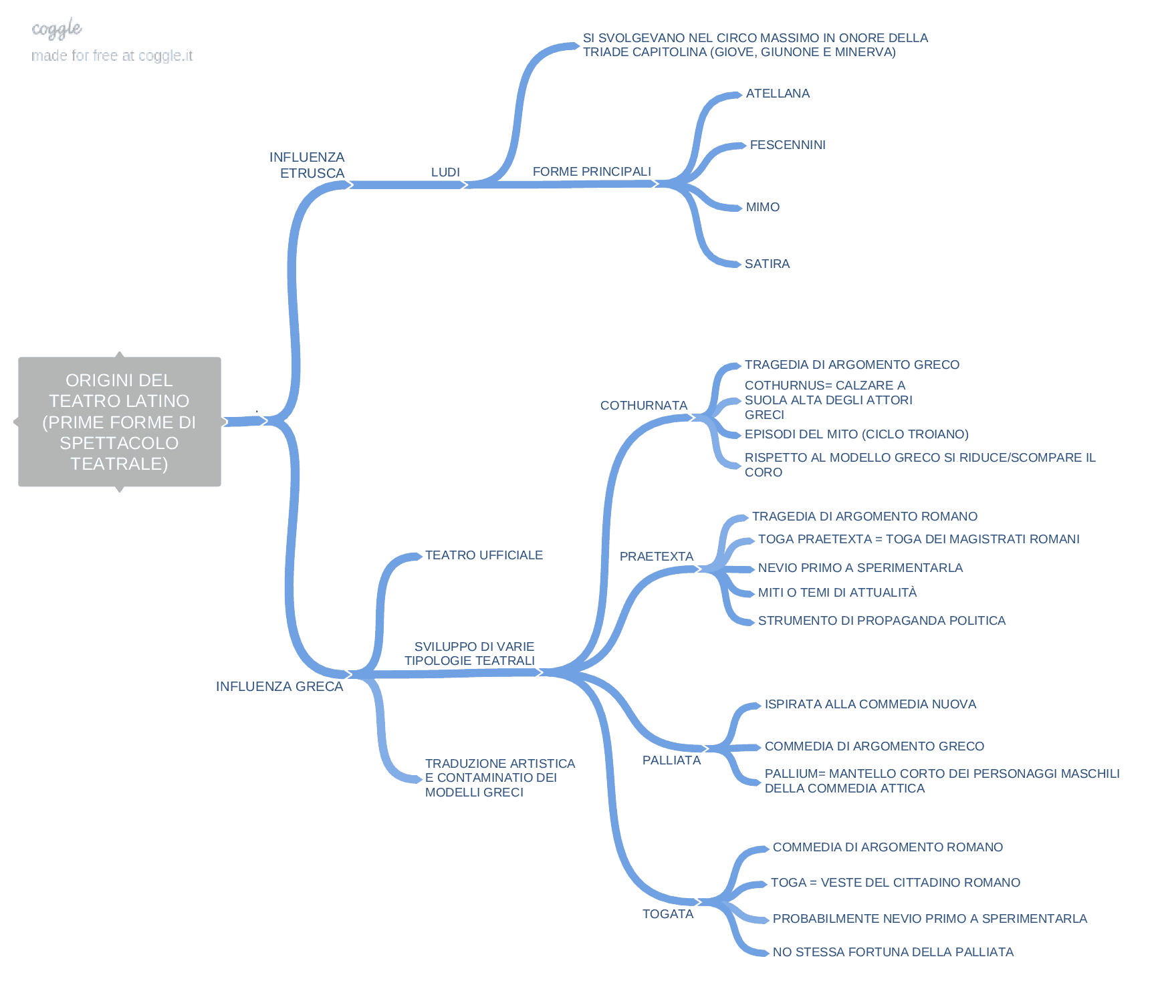

Slide 5
Plaut. Asin. 9-12
Nunc quod me dixi velle vobis dicere
dicam: huic nomen Graece Onagost [= Ὀναγός] fabulae:
Demopilus scripsit, Maccus vortit barbare;
Asinariam volt esse, si per vos licet.
Ora vi dirò quel che vi ho detto di volervi | dire: in greco il titolo di questa commedia è «L’asino»: Demofilo l’ha scritta, Macco l’ha tradotta in latino. Vuole che si intitoli «Asinaria», se glielo consentite.
Trin. 16-22
Sed de argumento ne expectetis fabulae:
senes qui huc venient, i rem vobis aperient.
Huic Graece nomen est Thensauro [= Θησαυρός] fabulae:
Philemo scripsit, Plautus vortit barbare,
nomen Trinummo fecit. Nunc hoc vos rogat
ut liceat possidere hanc nomen fabulam.
Tantumst. Valete, adeste cum silentio.
Ma non vi aspettate da me chiarimenti sull’argomento della commedia: | i vecchi che stanno per arrivare vi illustreranno il fatto. | In greco il titolo di questa commedia è «Il tesoro»: Filemone l’ha scritta, Plauto l’ha tradotta in latino e l’ha chiamata «Le tre monete». Ora vi chiede il permesso | che la commedia conservi il nuovo titolo. | È tutto. Statevi bene e mettetevi ad ascoltare in silenzio.

Slide 6
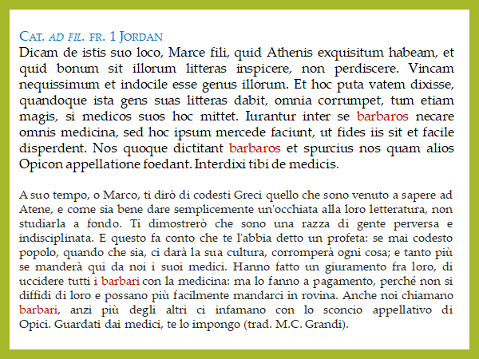

Slide 7
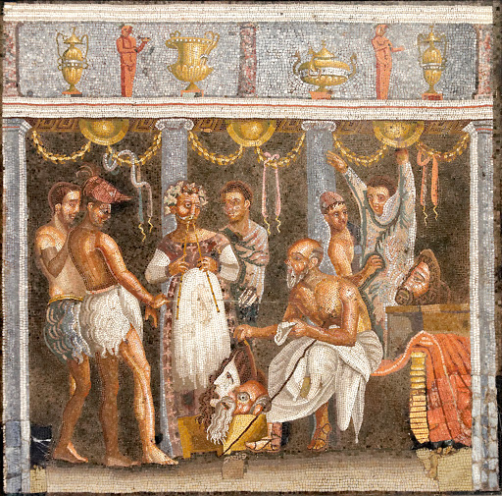
Attori prima dell’entrata in scena, mosaico dalla Casa del Poeta Tragico a Pompei, Museo Archeologico Nazionale di Napoli.

Slide 8
Ludi a Roma alla fine della Repubblica
Romani* (4-19 settembre)
Plebei (4-17 novembre)
di Cerere (12-19 aprile)
Apollinares (6-13 luglio)
Megalenses (4-10 aprile)
di Flora (28 aprile-3 maggio)
per la vittoria di Silla (settembre), poi di Cesare (luglio)
*in rosso i ludi che accoglievano spettacoli teatrali all'epoca di Plauto e Terenzio

Slide 9
